Slide 1
Муниципальное бюджетное дошкольное учреждение № 58
г. Апатиты
Семинар – практикум как эффективная форма работы с родителями группы компенсирующей направленности для детей с тяжелыми нарушениями речи.
Учитель- логопед
Цилинская Ольга Борисовна

Slide 2
Одной из задач федерального государственного образовательного стандарта дошкольного образования является обеспечение психолого-педагогической поддержки семьи и повышение компетентности родителей (законных представителей) в вопросах развития и образования, охраны и укрепления здоровья детей.
В современных образовательных условиях, в рамках реализации ФГОС, родители являются непосредственными полноправными участниками образовательного процесса. И задача педагогов создать такие условия, использовать такие методы и формы работы, чтобы включение семьи стало наиболее эффективным, продуктивным и шло на пользу в достижении общих целей.

Slide 3
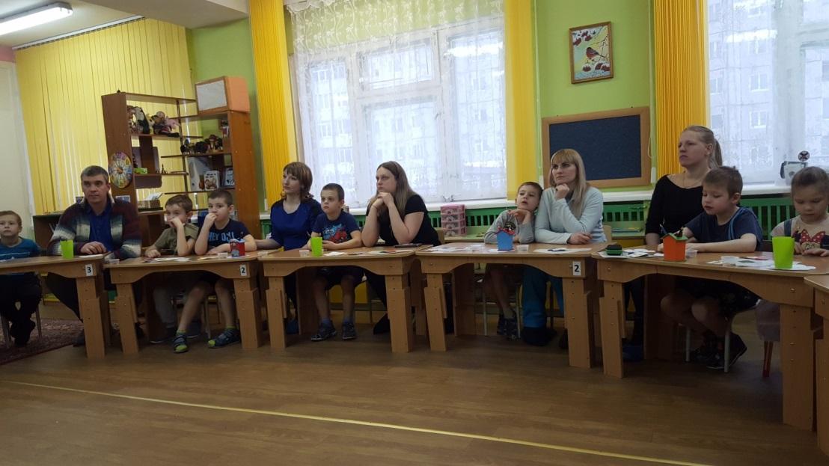
Семинар – практикум для родителей
«Игровые приемы по развитию навыков звукового анализа и синтеза у дошкольников»
Цель: Оказать помощь родителям в организации работы над формированием звукового анализа и синтеза у детей.
Задачи:
- создать творческое пространство для сотрудничества детей и родителей;
- уточнить и расширить знания родителей о звуковом анализе и синтезе;
- привлечь их к проведению звукового анализа и синтеза совместно с детьми;
- привлечь родителей к коррекционному процессу;
- дать практические рекомендации по проведению занятий дома.

Slide 4
Под звуковым анализом понимают определение порядка звуков в слове, определение характеристики каждого звука в слове. Для чего нам нужен звуковой анализ?
Синтез – это соединение частей в целое, а звуковой синтез – соединение звуков в слова. Звуковой синтез лежит в основе процесса чтения.
Прочитать слово – значит по сочетанию отдельных букв, отражающих порядок звуков в слове, синтезировать их так, чтобы они составили реальное, «живое» слово. Полноценный синтез возможен только на основе анализа звуковой структуры слов.

Slide 5
Игры на развитие навыка звукового анализа:
«Поймай звук»
Цель: Учить ребенка выделять заданный звук из цепочки звуков, слогов, слов.
(Взрослый закрывает рот листом бумаги! Услышав звук, ребенок топает ногой, хлопает в ладоши, стучит в ложки, показывает цветной сигнал, обозначающий звук)
«Общий звук в слове»
Цель: Учить ребенка выделять одинаковый звук в нескольких словах, перечисленных на слух.
(Эту же игру можно провести, показав ребенку картинки с одним общим звуком)
«Домики»
Цель. Учить детей определять место звука в слове.

Slide 6
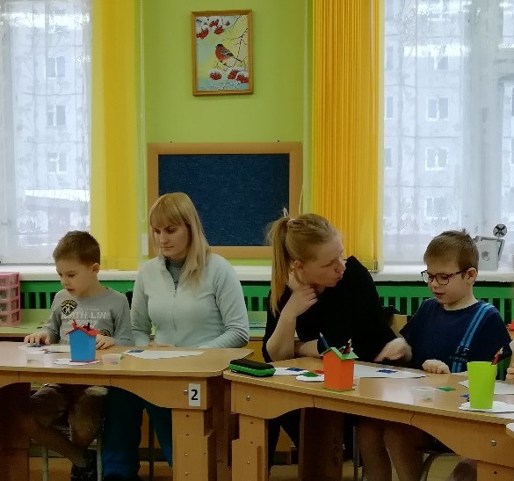
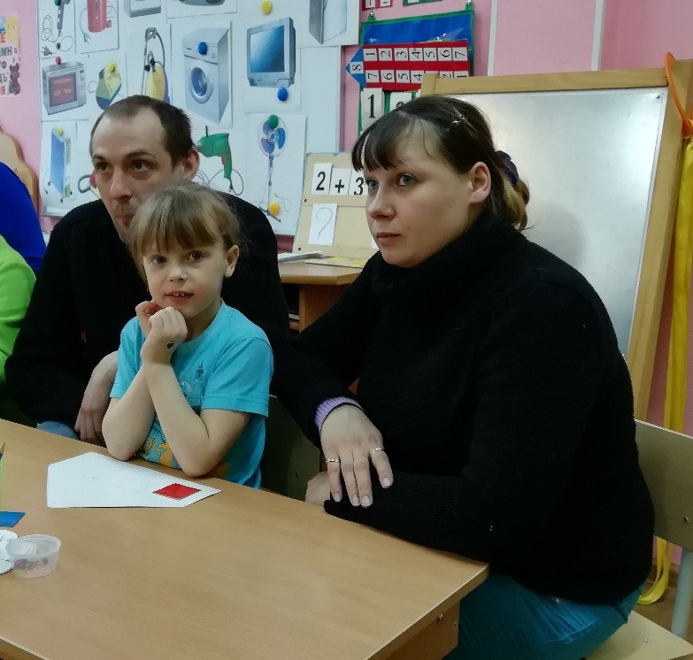
При проведении такой игры, как «Домики» родители вместе с детьми искали заданный звук в слове (в домике). Закрепляя при этом названия частей слова: начало, середина, конец. А так же и цветовые обозначения звуков, как гласных, так и согласных.

Slide 7
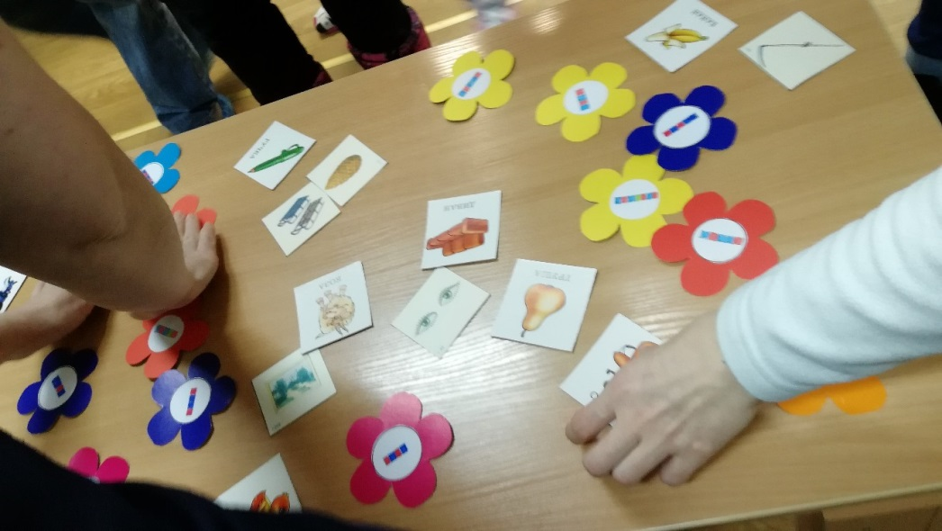
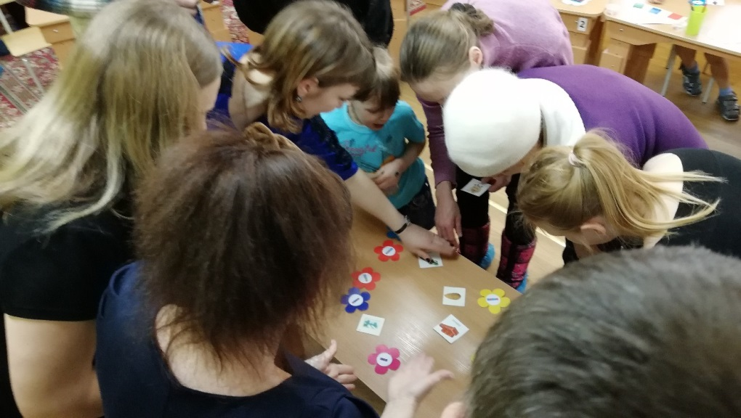
«Звуковая полянка»
Цель: Учить детей подбирать звуковую схему к слогам, словам,
картинкам
Сначала в эту игру играли дети. Они подбирали звуковую схему к выбранной картинке. Затем приглашали родителей взять любую картинку и подобрать к ней звуковую схему. В конце игры каждый называл картинку и показывал схему звуков.
Разбирали ошибки, объясняли как правильно.

Slide 8
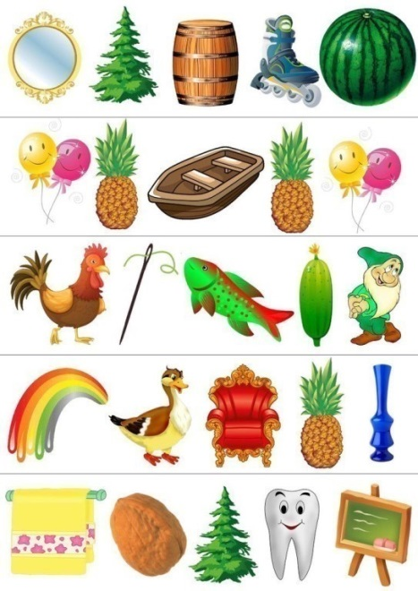
Игры на развитие навыка звукового синтеза:
«Собери словечко»
Цель: Учить детей составлять слова из отдельно названных звуков.
(Д,О,М; П,А,Р: Л,А,К: К,И,Т; М,А,К; С,А,Д; Т,О,К; Р,А.К)
«Поймай слово»
Цель: учить детей составлять слово из отдельно названных слогов. (ко-ро-ва, со-ба-ка,ды-ня,лы-жи,пал-ка,шо-ко-лад,ка-ран-даш, кон-фе-ты, те-ле-фон…)
«Отгадай зашифрованное слово»
Цель: Учить детей выделять первый звук из названия картинок, а затем составлять слово из этих первых звуков.

Slide 9
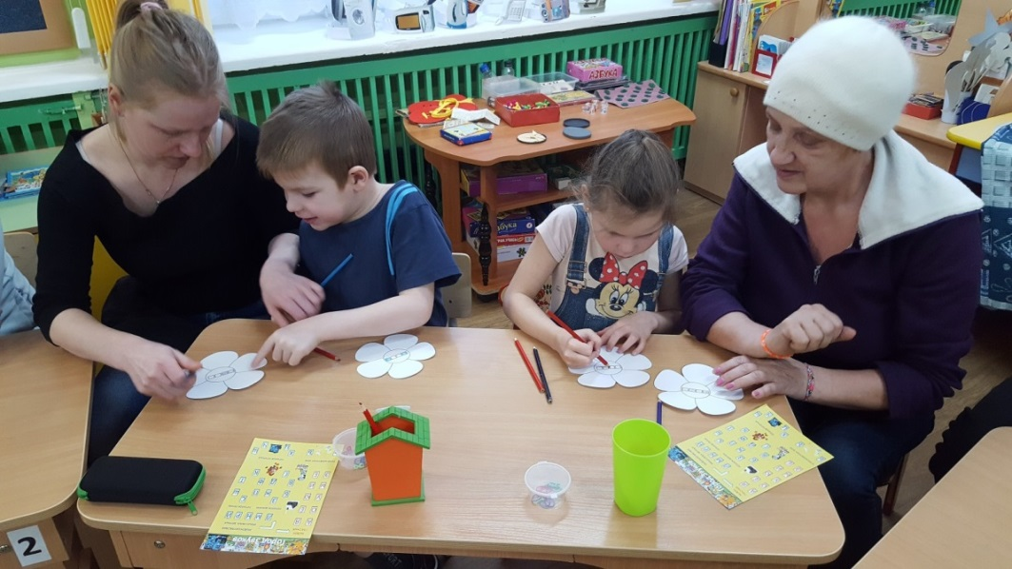
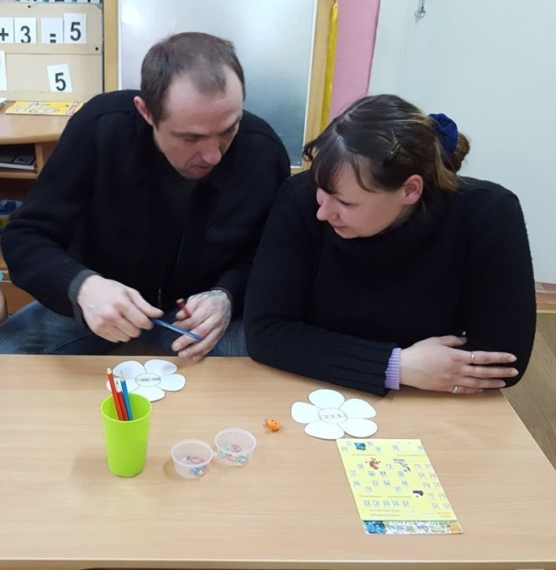
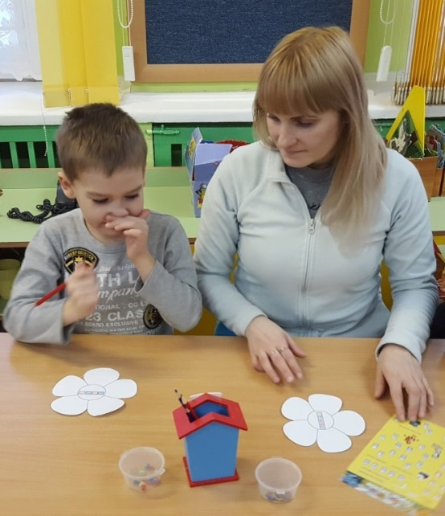
Закончили мероприятие самостоятельной работой. Предложили закрасить звуковую схему слова МАМА.

Slide 10
Данная форма работы позволяет привлечь родителей к активному участию в коррекционном процессе, предполагают установление между педагогами и родителями доверительных партнерских отношений, осознание родителями своей роли в обучении и воспитании ребенка. В итоге достигается главная цель этого взаимодействия – обеспечить максимально благоприятные условия для полноценного и всестороннего развития ребёнка.

